Slide 1

Муниципальное бюджетное дошкольное общеобразовательное учреждение «Детский сад №4 «Сказка» города Никольска
Презентация к занятию
«Все о лыжах»
Автор:
Коркина Ольга Леонидовна,
воспитатель по физической культуре

Slide 2
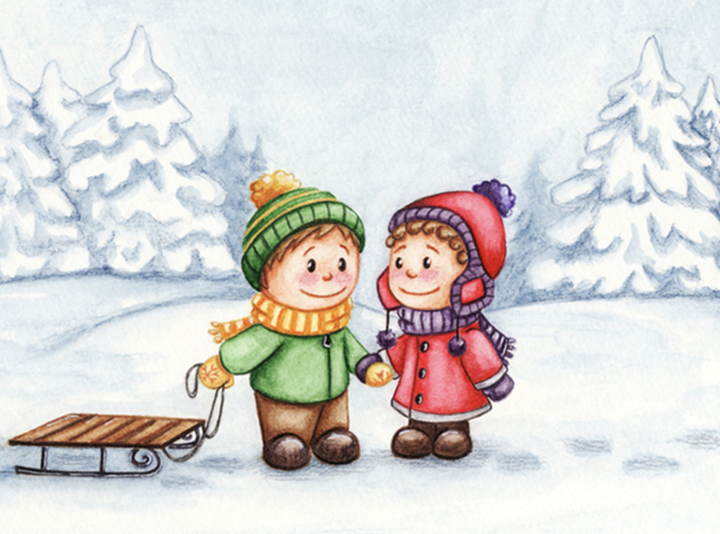

Slide 3
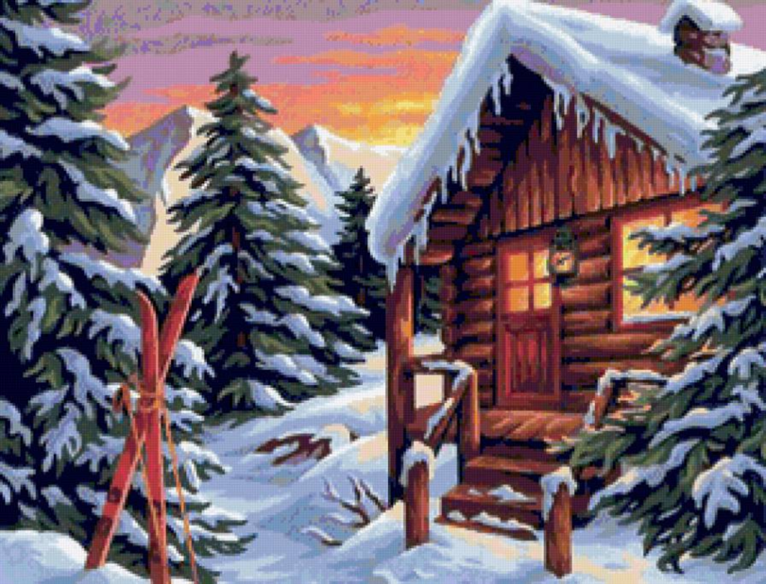

Slide 4
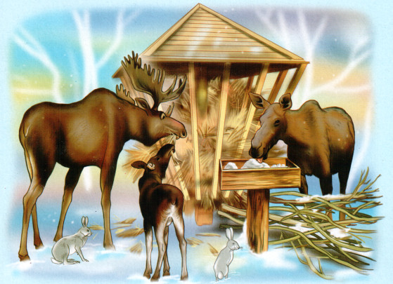

Slide 5
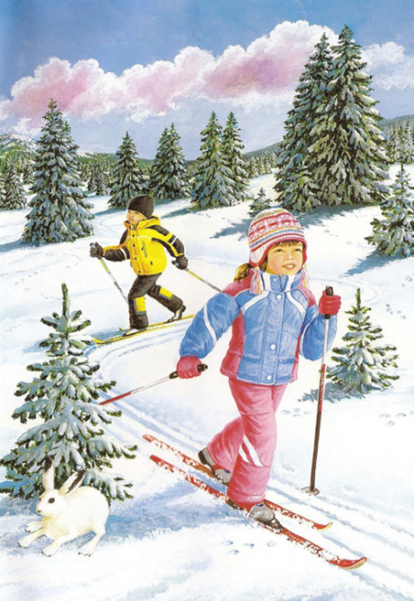

Slide 6

ВСЁ О ЛЫЖАХ

Slide 7

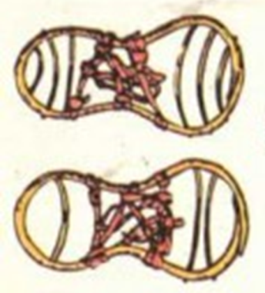
Снегоступы
Откуда приехали лыжи?

Slide 8


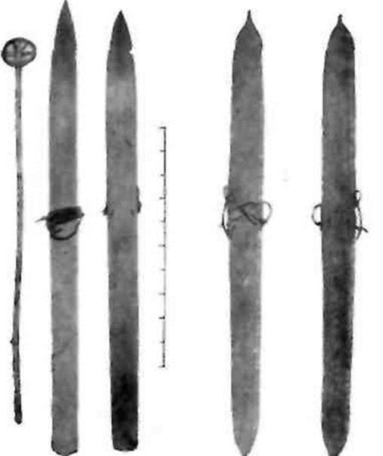

Slide 9
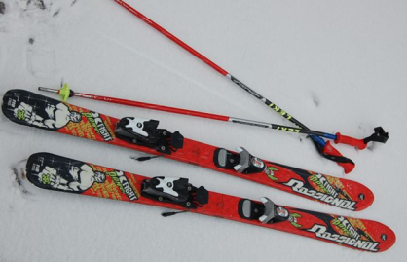
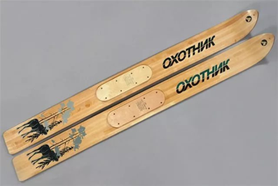
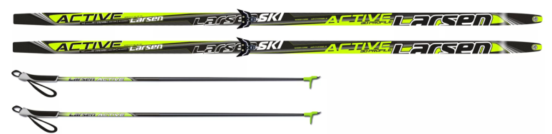
Виды лыж
Горные лыжи
Деревянные лыжи
Беговые пластиковые лыжи

Slide 10
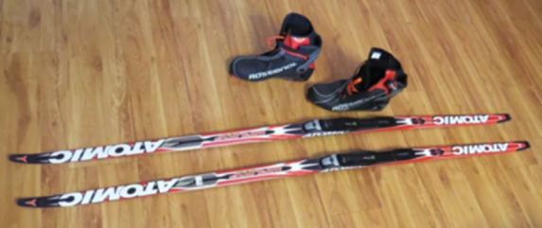
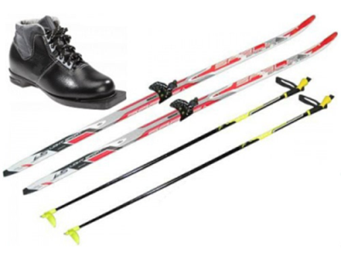
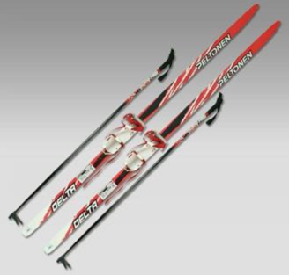
Коньковые лыжи
Классические лыжи
Лыжи с мочками

Slide 11
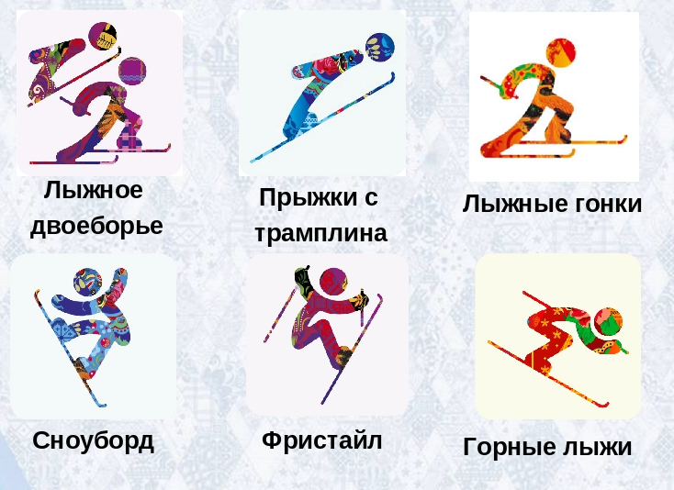
Лыжный спорт:

Slide 12
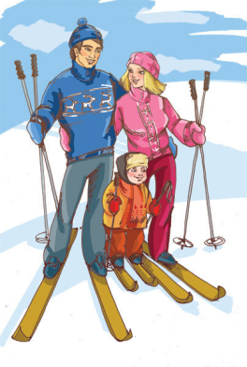
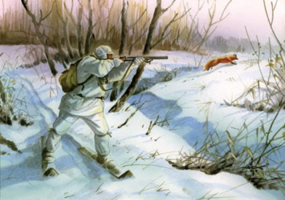
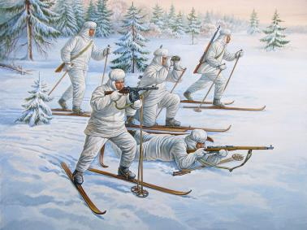
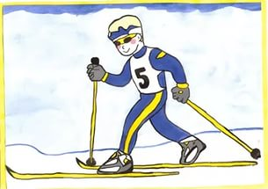
Для чего нужны лыжи?

Slide 13

Игровое упражнение «Лепим снеговика»
Лепим мы снеговика:
Шляпу, нос, глаза, бока.
Вышел славный снеговик,
Он не мал и не велик.

